Slide 1
الفصل الثالث عشر
الطلب على النقود

Slide 2
المقدمة
هل كلمة نقود و دخل تعتبر نفس الشيء؟
عندما نقول أن شخصا ثريا فأول ما يتبادر للذهن أن لديه نقود ولكن في الحقيقة أن المقصود أنه يحصل على دخل مرتفع.
عند التساؤل : لماذا يطلب الأفراد النقود؟ هنا لا نعني الدخل إنما الرصيد النقدي .
سنجيب في هذا الفصل على : لماذا يحتفظ الأفراد أو الشركات بأرصدة نقدية لديهم أو في حساباتهم البنكية؟
للإجابة عن هذا التساؤل سنستعرض في هذا الفصل : نظريات الطلب على النقود تاريخيا
1- نظرية كمية النقود (التقليديين – بداية ق 20 – فيشر و مارشال)
2- نظرية الطلب على النقود (كينز) : نظريات متعلقة بها
3- الصيغة الحديثة لنظرية كمية النقود (فريدمان)

Slide 3
نظرية كمية النقود
وفقا للصيغة التقليدية للنظرية :
زيادة النقود زيادة الانفاق زيادة الناتج المحلي الإجمالي النقدي و ليس الحقيقي
عرض نظرية كمية النقود بطريقتين :
1- الطريقة الأولى: (صيغتين)
معادلة المبادلات لفيشر، وتركز على استخدام النقود كوسيط للتبادل و لها صيغتين:
أ – الصيغة الأولى:
MV = PT (1 )
M الكمية المعروضة من النقود ، V سرعة دوران النقود ، P المستوى العام للأسعار، T حجم المبادلات
PT الدخل النقدي المتحقق من بيع السلع و الخدمات
MV الانفاق الكلي على السلع و الخدمات نفسها

Slide 4
حجم المبادلات ( T ) : هو عدد المرات التي يبرم خلالها شخصان صفقة لشراء سلع و خدمات( وليس عدد السلع و الخدمات)
سرعة دوان النقود ( V ) : هي متوسط عدد المرات التي تستخدم فيها الوحدة النقدية (الريال ) للأنفاق على السلع و الخدمات النهائية
العوامل المؤثرة على سرعة دوران النقود :
أ – فترة تسلم الدخل
ب – إمكانية استخدام الشيكات
ج – بطاقات الائتمان
كلما كانت هذه العوامل مستقرة كانت سرعة دوران النقود مستقرة الى حد كبير
يفترض ثبات هذه العوامل في الاجل القصير

Slide 5
نظرية كمية النقود
مثال :
عدد الأقلام المباعة 200 في السنة ( صفقة) T = 200 ، وسعر القلم P = 2 ، الكمية المعروضة من النقود M = 50
فإن سرعة دوران النقود V = PT/M = 400/50 =8
تفسير النتيجة:
إذا كان حجم المبادلات السنوي قدرها200 ريال وعرض النقود قدرها 50 ريال فان سرعة الدوران للنقود بين الافراد الناتجة عن ذلك مقدارها 8
عيوب هذه الطريقة:
1-صعوبة قياس T بسبب حجمها الهائل ،
2– بعض المبادلات تحتوي على سلع لسنوات سابقة

Slide 6
نظرية كمية النقود
ب – الصيغة الثانية: صيغة الدخل ( لتفادي العيوب في أ)
MV = Py ( 2 )
(استبدال T ب y تفاديا لعيوب حجم المبادلات T في أ )
y الناتج القومي الحقيقي
حسب هذه الصيغة فان زيادة كمية النقود تؤدي الى زيادة متناسبة في المستوى العام للأسعار( مضاعفة كمية النقود مضاعفة المستوى العام للأسعار و بالتالي فان النتيجة الأساسية لنظرية كمية النقود هي أن كمية النقود ( المعروضة) تحدد المستوى العام للأسعار
لماذا؟؟ لأن :
١- M ( الكمية المعروضة من النقود ) تخضع لتحكم متخذ القرار في السياسة النقدية
2- V (سرعة دوران النقود) ثابتة على الأقل في الاجل القصير
3 - y ( الناتج الحقيقي) يكون عند التوظف الكامل ومن الصعب زيادته في الأجل القصير

Slide 7
نظرية كمية النقود
2 – الطريقة الثانية :
طريقة الأرصدة النقدية ( كمبردج) : ركزت على أن النقود وسيلة للتبادل و مخزن للقيمة.. كيف ؟..
يرى أنصار هذه الطريقة أن الأفراد يحتفظون بالنقود كوسيط للتبادل ( الوظيفة الأساسية للنقود) و هذا الاحتفاظ لا يدر عائد إلى أن يتساوى عائد الاحتفاظ بالنقود بعائد استخدام النقود كمخزن للقيمة من أصول تدر عائد.
بعد أن يصبح عائد الأصول أكبر يتوقف الأفراد عن الاحتفاظ بالنقود و يشترون الأصول ذات العائد الأكبر
و نعبر عن طريقة كمبرج رياضيا :
Md = kPy ( 3 )
Md الطلب على النقود ، k النسبة من الدخل التي يحتفظ بها الافراد كنقود سائلة ، P المستوى العام للأسعار ، y الناتج القومي الحقيقي ، Py الدخل الإجمالي النقدي ( K نسبة من Py )

Slide 8
نظرية كمية النقود
Md = kpy
عند التوازن الكمية المطلوبة من النقود = المعروضة منها
Ms = Md = kPy Md*1/K =Py
وفي معادلة المبادلات MV = Py و بالتالي سنحصل على نفس النتيجة التي تحصلنا عليها في معادلة المبادلات وهي بافتراض ان
الناتج النقدي عند التوظف الكامل و K ثابتة في الاجل القصير فان زيادة كمية النقود ( Ms ) ستؤدي الى زيادة متناسبة في مستوى الأسعار ( P )
بناءا على التشابه السابق بين المعادلتين نستطيع كتابة معادلة كامبردج كالتالي :
M*1/K = Py

Slide 9
نظرية كمية النقود
M*1/K = Py
1/K = V
حيث k مقلوب سرعة الدوران للنقود (V )
ومن المثال السابق فان V = 8 K = 1/8 أي أن الأفراد يرغبون بالاحتفاظ بثمن الدخل في شكل نقود سائلة

Slide 10
تقويم نظرية كمية النقود
انتقادات كينز نظرية كمية النقود:
أ – اثبتت الدراسات من الصعوبة افتراض استقرار سرعة النقود الذي ورد في نظرية كمية النقود
ب – فترات الكساد أثبتت أن زيادة كمية النقود قد يكون لها أثر حقيقي وليس نقدي فقط على مستوى الناتج كما افترضته كمية النقود
ج- من نظرية كمية النقود فان V &M مستقلان ولا يتأثران ببعضهما وأن زيادة كمية النقود ستؤدي فقط إلى زيادة متناسبة في مستوى الأسعار و لكن كينز يرى أن الطلب على النقود يعتمد بالإضافة للدخل على عوامل أخرى وهي سعر الفائدة .

Slide 11
نظرية كنز للطلب على النقود
تطلب النقود وفقا لكينز لثلاثة أغراض :
1 – غرض المعاملات و له علاقة بالدخل و ليس له علاقة بسعر الفائدة
2 – غرض الطوارئ و له علاقة بالدخل و ليس له علاقة بسعر الفائدة
3 – غرض المضاربة و له علاقة بسعر الفائدة
يتفق كنز مع النظريات السابقة في أن الطلب على النقود يرتبط بالدخل و يتميز بأن الطلب على النقود يرتبط أيضا بسعر الفائدة

Slide 12
نظرية كنز للطلب على النقود
1 - الطلب على النقود لغرض المعاملات :
أي أن النقود تطلب لغرض شراء سلع و خدمات الناتج المحلي ، ويعبر عنها رياضيا :
MT = f(Y)
حيث: MT المتغير التابع وهو الطلب على النقود لغرض المعاملات ، Y المتغير المستقل هو الناتج المحلي النقدي
يمكن كتابة العلاقة السابقة كالتالي :
MT =λY
توجد علاقة طردية بين الدخل و الطلب على النقود
زيادة (انخفاض) الدخل زيادة ( انخفاض ) الطلب على النقود بهدف شراء السلع و الخدمات ( المعاملات)

Slide 13
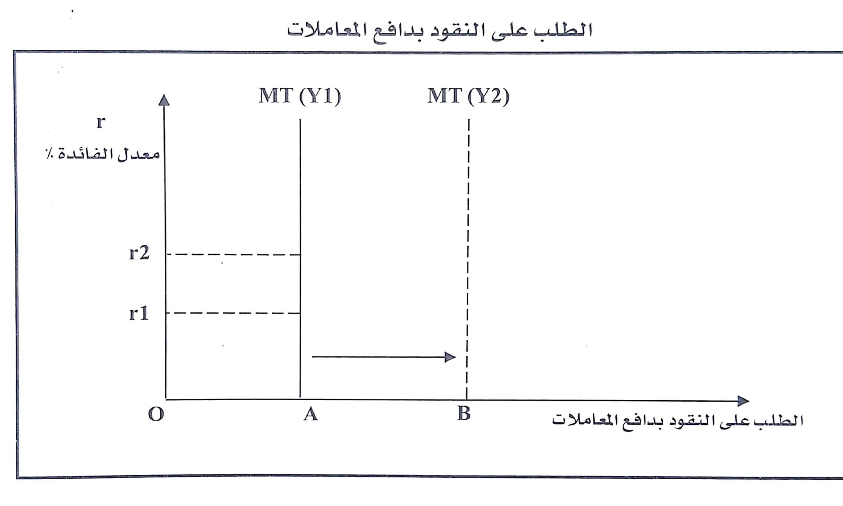
نظرية كنز للطلب على النقود
العلاقة بين الدخل و الطلب على النقود لغرض المعاملات بيانيا :
هناك علاقة طردية بين MT و Y فزيادة الدخل تؤدي إلى زيادة
الطلب على النقود مع ملاحظة عدم وجود علاقة بين الطلب على
النقود بدافع المعاملات وبين معدل الفائدة , حيث ارتفاع معدل
الفائدة من r1 إلى r2 لا يصاحبه أي تأثير في الطلب على النقود.

Slide 14
نظرية كنز للطلب على النقود
2 – الطلب على النقود لغرض الطوارئ
لها علاقة طردية مع الدخل ولا ترتبط بعلاقة مع سعر الفائدة
3 – الطلب على النقود لغرض المضاربة ( تتميز بها نظرية كينز ) :
المضاربة هي الاحتفاظ بالنقود سائلة انتظارا لتحقيق ربح ، أي مفاضلة الأفراد بين الإحتفاظ بنقودهم بشكل سائل أو شراء أسهم وسندات تدر عليهم دخلاً أكبر وهوالدافع الذي يتميز به كينز و قد كان اول من اشار اليه ويرتبط هذا الدافع مع سعر الفائدة بعلاقة عكسية .
ترتبط الطلب على النقود للمضاربة بعلاقة عكسية مع سعر الفائدة
الافراد يوزعون ثرواتهم على نوعين من الأصول :
أ – نقود سائلة لا يتحصل على عوائد
ب – السندات و يحصلون على عوائد
ماهي معدلات الفائدة ؟
1 – معدل الفائدة الاسمي و هو المحدد على السند عند الإصدار ( الشراء)
2 – معدل الفائدة السائد في السوق ( السوقي ) يتحدد بتفاعل العرض والطلب ارتفاعه يحقق أرباح لحامل السند و انخفاضه يحقق خسارة
3 – معدل الفائدة المتوقع وهو معدل الفائدة السوقي المتوقع مستقبلا

Slide 15
نظرية كنز للطلب على النقودx
معدل الفائدة في السوق | قيمة السند السوقية | مدة الاستحقاق | العائد في نهاية العام الأول
5 % | 100 | 5 | 5 ريالات
2.5 % مع نهاية العام الأول | 200 تزداد |  | 5 ريالات | + أرباح راسمالية =100
10%مع نهاية العام الأول | 50 تقل |  | 5 ريالات | تحمل خسائر رأسمالية =50 لكن الخسارة قد تكون غير متحققة لأن له خياران : 1 – بيع السند 2 – الاحتفاظ به حتى موعد الاستحقاق

Slide 16
نظرية كنز للطلب على النقود
المستوى الطبيعي لمعدل الفائدة عند كنز:
يفترض كنز أن هناك معدل طبيعي لمعدل الفائدة و يرتبط بثلاث حالات :
1 - إذا كان المعدل للفائدة السائد في السوق > من المعدل الطبيعي لها :
الأفراد يتوقعون انخفاض المعدل مستقبلا ( يتجة إلى الطبيعي ) ينخفض الطلب على النقود للمضاربة حاليا أي التضحية بالسيولة ولكن الوضع الحالي يشجع على شراء السندات و يحقق أرباح رأسماليه + العائد الثابت
على السند زيادة شراء السندات
العلاقة عكسية بين سعر الفائدة السوقي الآن والطلب على النقود للمضاربة الآن
العلاقة طردية بين سعر الفائدة المستقبلي والطلب على النقود الآن
2 - اذا كان المعدل للفائدة السائد في السوق < من المعدل الطبيعي لها :
الأفراد يتوقعون ارتفاع المعدل مستقبلا فيزيد الطلب على النقود السائلة ( للمضاربة)الآن
العلاقة عكسية بين معدل الفائدة السائد الآن و الطلب على النقود للمضاربة الآن
و في نفس الوقت تحقق السندات خسائر رأسماليه انخفاض الطلب على شراء السندات

Slide 17
نظرية كنز للطلب على النقود
3 - ما بين معدل الفائدة الطبيعي و السائد في السوق :
يتساوى تفضيل الأفراد بين الاستثمار في السندات أو الاحتفاظ بثرواتهم سائلة من أجل المضاربة

Slide 18
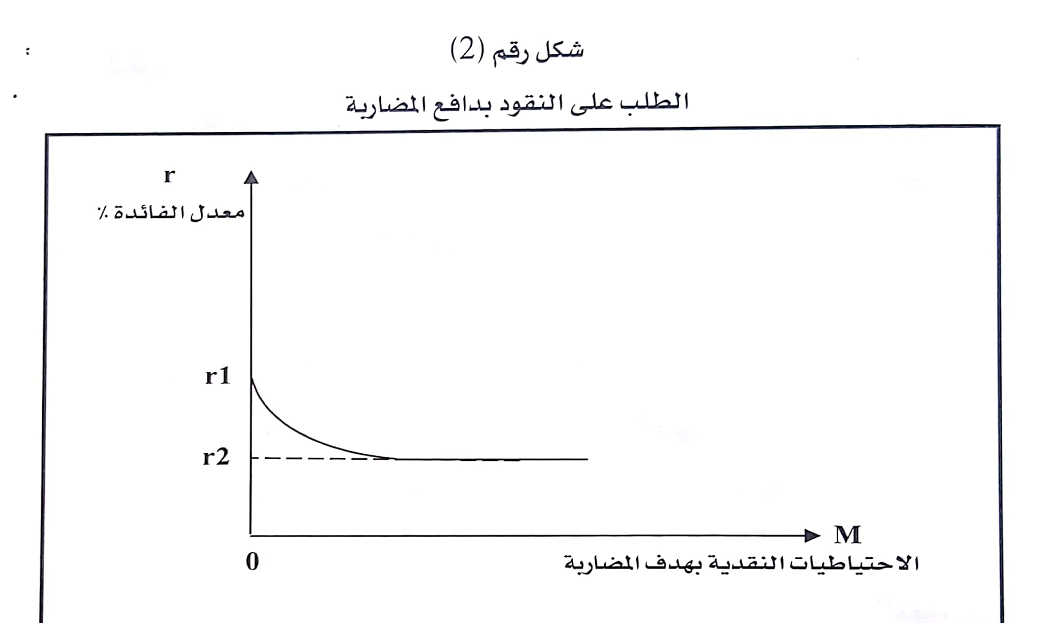
نظرية كنز للطلب على النقود
رسم بياني الطلب على النقود بدافع المضاربة:

Slide 19
نظرية كنز للطلب على النقود
من الرسم يتضح السابق :
r1 و r2 معدلات فائدة : حيث : r1 معدل الفائدة السائد في السوق ، r2 معدل الفائدة الطبيعي.
١- r1 السائد في السوق > r2 الطبيعي زيادة الطلب على الاستثمار في السندات و انخفاض الطلب على النقود كالاحتياطيات النقدية بهدف المضاربة (الطلب على النقود للمضاربة = صفر (أي اجمالي الثروة في السندات))
٢- r2 السائد < من الطبيعي r1 زيادة الطلب على النقود لدافع المضاربة ( الاحتفاظ بالثروة سائلة) (الطلب على السندات = صفر (أي اجمالي الثروة سائلة))
٣- بين r1 و r2 العائد المتحصل من الفائدة = الخسائر الرأسمالية ( تفضيل الأفراد متساوي بين الاستثمار في السندات أو إبقاء النقود سائلة لغرض المضاربة)

Slide 20
نظرية كنز للطلب على النقود
التفرقة بين الطلب الحقيقي و النقدي للنقود عند كنز:
قيمة النقود عند كينز تتحدد بقوتها الشرائية أي عدد السلع التي تشتريها 10 ريالات و لا يعتمد على القيمة النقدية لها ( يأخذ في الاعتبار التضخم)
هناك علاقة عكسية بين المستوى العام للأسعار و قيمة النقود
يمكن كتابة الطلب الحقيقي للنقود كالتالي:
Md/P = f(r,y)
هناك علاقة طردية بين الطلب الحقيقي على النقود ( للمعاملات و الطوارئ) و الدخل الحقيقي
هناك علاقة عكسية بين الطلب الحقيقي على النقود( للمضاربة) و معدل الفائدة السائد في السوق ( r)
معدل العائد الطبيعي< من السائد في السوق انخفاض الطلب على النقود السائلة ( للمضاربة) و يزيد الطلب على السندات
معدل العائد الطبيعي > من السائد في السوق زيادة الطلب على النقود السائلة ( للمضاربة)

Slide 21
نظرية كنز للطلب على النقود
كينز و نظرية كمية النقود (مقارنة):
١- يتفق كينز مع نظرية كمية النقود في العلاقة الطردية بين الدخل و الطلب على النقود للمعاملات و الطوارئ.
٢- يتميز كينز بأن النقود تطلب للمضاربة وعليه فإن المحدد للطلب على النقود في هذه الحالة هو معدل الفائدة وبالتالي فإن الطلب الإجمالي للنقود يتحدد بمعدل الفائدة و توقعات الأفراد بالإضافة للدخل.
٣- حالة ثبات سرعة دوران النقود غير واردة عند كنز .

Slide 22
التطورات الحديثة لنظرية كينزx
دراسة بومال و دراسة توبين: (حالتين)
يريان أن الطلب على النقود بدافع المعاملات يتأثر بسعر الفائدة .
الحالة الأولى:
أحمد ينفق كل دخله البالغ 4000 على المعاملات بينما السندات = صفر
الأرصدة النقدية في بداية الشهر =4000 و نهايته = صفر
متوسط الرصيد النقدي الشهري = الأرصدة النقدية في بداية الشهر + الأرصدة النقدية نهاية الشهر / 2 4000 + صفر /2 = 2000
متوسط الرصيد السنوي =(4000*12 ) / ( 2000*12) =2000
سرعة دوران النقود : V=py/M = 4000*12 /2000 = 48000 /2000 = 24

Slide 23
التطورات الحديثة لنظرية كينزx
الحالة الثانية:
دخل أحمد 4000 ريال ينفق2000 ريال على المعاملات بينما ينفق 2000 ريال على السندات
الأرصدة النقدية في بداية الشهر =2000 و في منتصفه = صفر
يضطر أحمد في منتصف الشهر إلى تحويل السندات إلى نقد أي أن رصيد السندات في منتصف الشهر =صفر و أرصدته النقدية تصبح 2000 (محوله) و لكن في نهاية الشهر =صفر
متوسط الأرصدة النقدية الشهري = الأرصدة النقدية في بداية الشهر + الأرصدة النقدية نهاية الشهر / 2 2000 + صفر /2 = 1000
متوسط الرصيد السنوي = (2000*12)/(2*12) =24000 / 24 =1000
سرعة دوران النقود V =py/M =( 4000*12 )/1000 =48 (ضعف السابق)

Slide 24
التطورات الحديثة لنظرية كينزx
إذا افترضنا أن معدل الفائدة الشهري =1 % فإن عائد 2000 ريال (المخصصة للسندات) لمدة نصف شهر=
(2000*1%*0.5 )=10 ريال
أن زيادة معدل الفائدة الشهري تجعل الأفراد يرغبون في تقليل الأرصدة النقدية ( للمعاملات) و شراء السندات
بمعنى آخر: كلما كان متوسط الأرصدة الشهرية منخفض كان العائد أعلى .

Slide 25
الصيغة الحديثة لنظرية كمية النقود
يرى فريدمان أنه من الضروري معاملة الطلب على النقود معاملة السلع الأخرى حيث يتحدد بالعوامل التالية:
١- حجم الدخل
٢- مقدار الإشباع المتحقق من السلعة
٣- أسعار السلع الاخرى

Slide 26
عوامل الطلب على النقود
لدينا ثلاث عوامل :
1 - حجم الدخل:
هناك علاقة طردية بين الدخل و الطلب على النقود بل يرى أن الزيادة في الطلب على النقود تكون بمقدار أكبر. و اعتمد على الدخل الدائم
2 – مقدار الاشباع من الحصول على النقود:
من الصعب قياس مقدار الإشباع : فكما أن بقاْ النقود سائلة فيه منافع للفرد أيضا فيه تكلفة. ويمكن قياس التكلفة من إبقاء النقود سائلة بطريقتين :
1 – تكلفة الفرصة البديلة: تعني ان إبقاء النقود سائلة يعني التضحية باستثمارها و الحصول على عائد و تقاس تكلفة الفرصة البديلة بمعدل الفائدة السائد في السوق .
2 – التكلفة المتمثلة بانخفاض القوة الشرائية للنقود السائلة : بسبب التضخم (القيمة الحقيقية للنقود) .

Slide 27
الصيغة الحديثة لنظرية كمية النقود
3 – أسعار السلع الأخرى: (الأسهم ، السندات ، الأصول العينية)
1 – الأسهم: لها نوعين من الأرباح :
أ – العوائد المتحققة من الأرباح الرأسمالية من ارتفاع أسعار أسهم الشركة .
ب – الأرباح السنوية من ممارسة النشاط .
2 – السندات: لها عائدين:
أ – عائد الفائدة الثابتة
ب – عائد تغير سعر السند
3 – الأصول العينية: (الآلات و المعدات) تتغير تبعا للتغير في مستوى الأسعار.

Slide 28
الصيغة الحديثة لنظرية كمية النقود
دالة الطلب على النقود لفريدمان :
Md/P = f{yp,(rb-rm),(re-rm),(π-rm)}
Md/P الطلب الحقيقي على الأرصدة النقدية
yp الدخل الدائم علاقة طردية
rm العائد المتوقع من إبقاء النقود سائلة
rb العائد المتوقع من السندات
re العائد المتوقع م الأسهم
∏ معدل التضخم المتوقع
توضح العلاقة الطردية بين الطلب الحقيقي للنقود و الدخل الدائم
توضح العلاقة العكسية بين الطلب الحقيقي على النقود و العائد من الاستثمارات الثلاثة فارتفاع العائد على هذه الأصول يقلل الطلب على النقود و العكس صحيح
تصل النظرية إلى ضعف أهمية معدل الفائدة في التأثير على الطلب على النقود و تؤكد في نفس الوقت على أهمية الدخل و بذلك تتشابه مع ما توصلت له كامبريج

